Slide 1

Виртуальная справочно-библиографическая служба научной библиотеки ЗНТУ: опыт создания и функционирования в социальных сетях
Тахмазова Мария Дмитриевна
библиограф II категории
Научная библиотека ЗНТУ

Slide 2
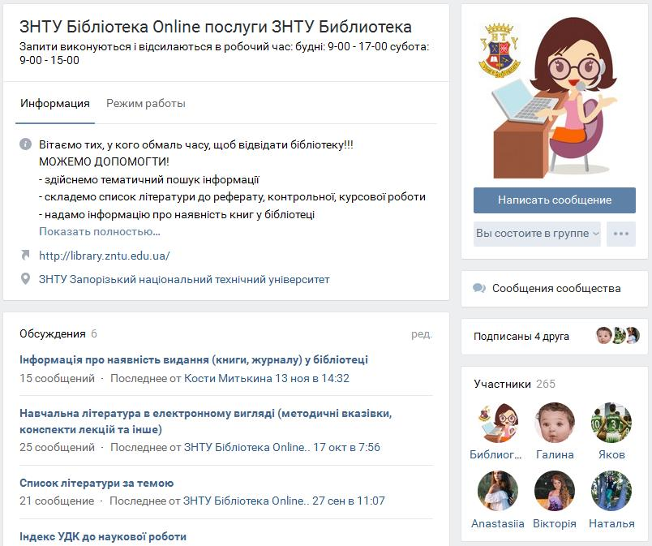
vk.com/bibliograf_zntu

Slide 3
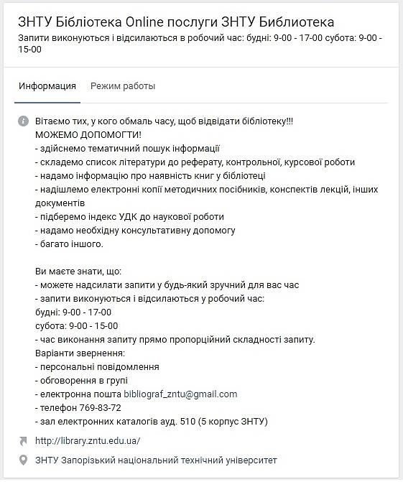
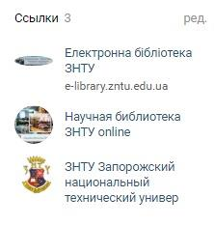

Slide 4
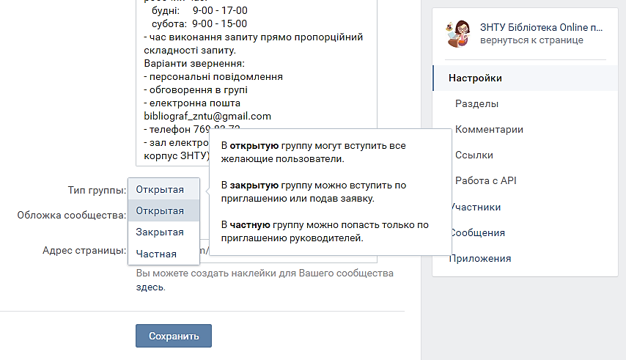

Slide 5
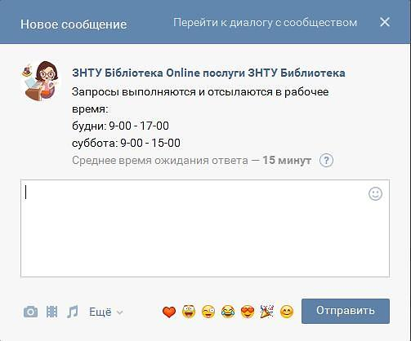


Slide 6
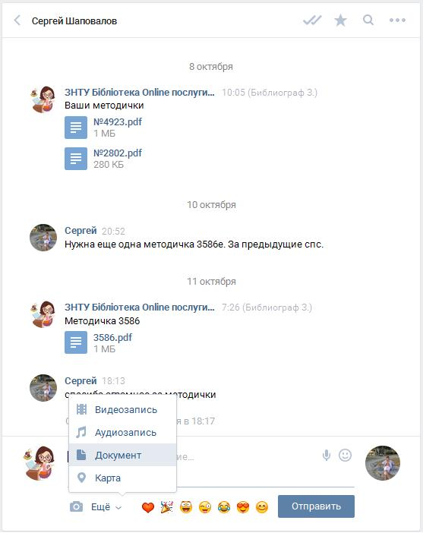

Slide 7
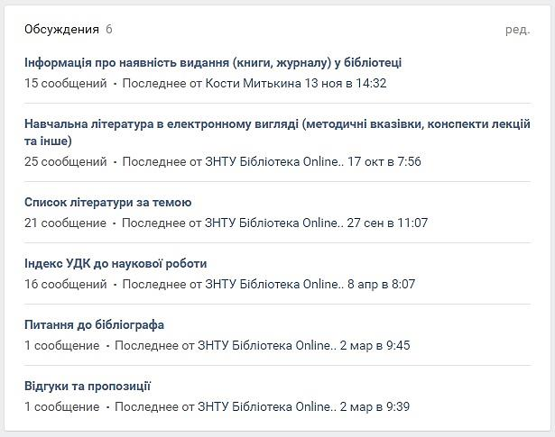

Slide 8
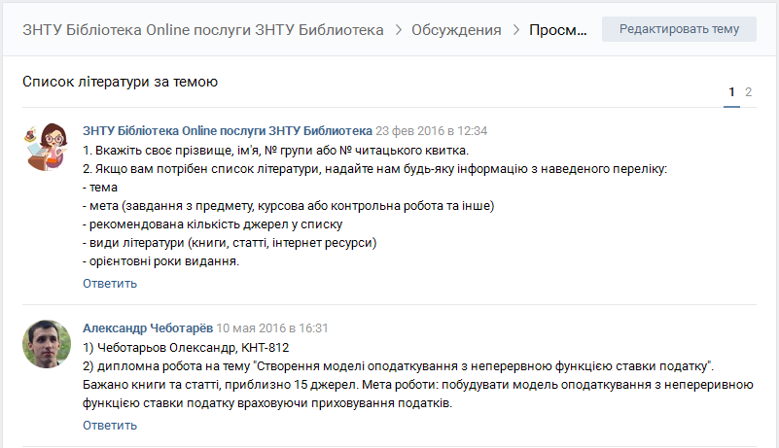

Slide 9

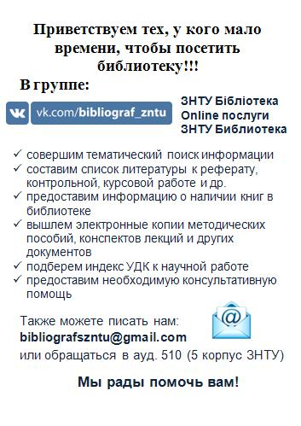

Slide 10
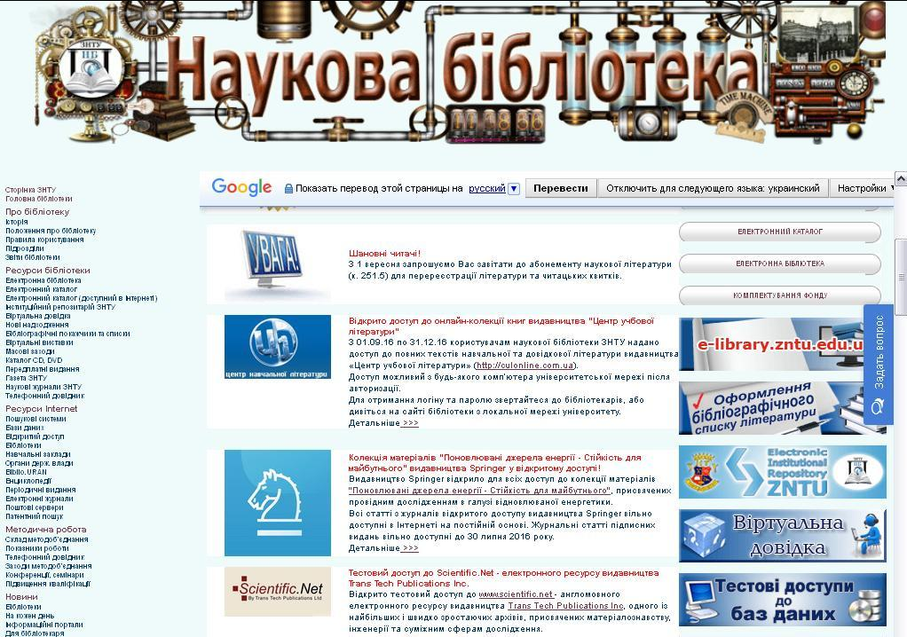

Slide 11
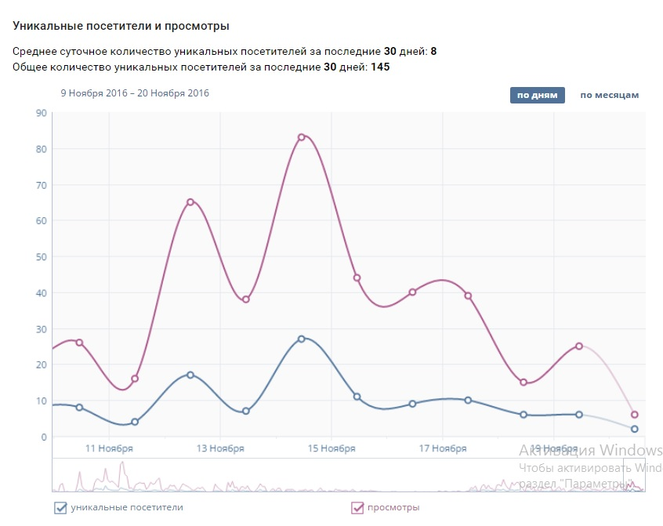

Slide 12
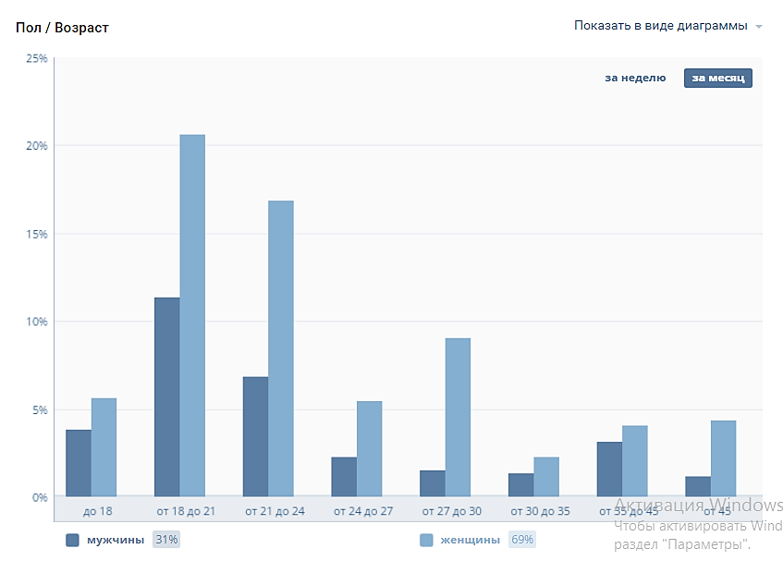

Slide 13
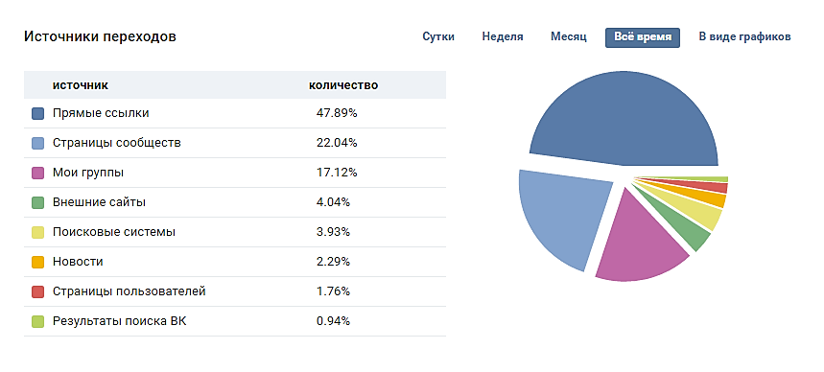

Slide 14
Адресные справки | 94
Тематические справки | 66
Справки на уточнение | 12
Фактографические справки | 26
УДК | 38
Консультации | 29
Всего | 267
Выдача полнотекстовых документов | 175

